Slide 1

Primeiros Passos com Python
Bem-vindos à Aula 7! Hoje vamos mergulhar no mundo da programação com Python, uma das linguagens mais populares e acessíveis para iniciantes. Prepare-se para descobrir os conceitos fundamentais que vão transformar você em um programador!

Slide 2
Nossa Jornada de Hoje
01
02
03
Por que Python?
Variáveis e Tipos de Dados
Estruturas de Controle
Descubra as vantagens desta linguagem incrível
Como armazenar informações na memória
Condicionais e loops para controlar o código
04
05
Funções
Mão na Massa!
Blocos reutilizáveis para organizar seu código
Projeto prático aplicando todos os conceitos

Slide 3

Por que Python?
Python é muito mais do que apenas uma linguagem de programação - é sua porta de entrada para o mundo da tecnologia! Com sua sintaxe intuitiva e poder de processamento, Python conquistou desenvolvedores ao redor do mundo.
Simplicidade
Versatilidade
Sintaxe limpa e legível, perfeita para iniciantes
Web, dados, IA, games - Python faz tudo!
Comunidade
Milhões de desenvolvedores prontos para ajudar
Empresas como Google, Netflix, Instagram e Spotify usam Python diariamente. É uma linguagem que abre portas no mercado de trabalho!

Slide 4





Variáveis: Suas Caixas de Dados
Imagine variáveis como caixas etiquetadas onde você guarda diferentes tipos de informação. Em Python, essas "caixas" podem armazenar textos, números, valores verdadeiro/falso e muito mais!
String (str)
Integer (int)
Armazena textos entre aspas
Números inteiros positivos ou negativos
nome = "João"mensagem = 'Olá mundo!'
idade = 25temperatura = -10
Float
Boolean (bool)
Números com casas decimais
Apenas True (verdadeiro) ou False (falso)
preco = 99.99altura = 1.75
ativo = Truelogado = False

Slide 5
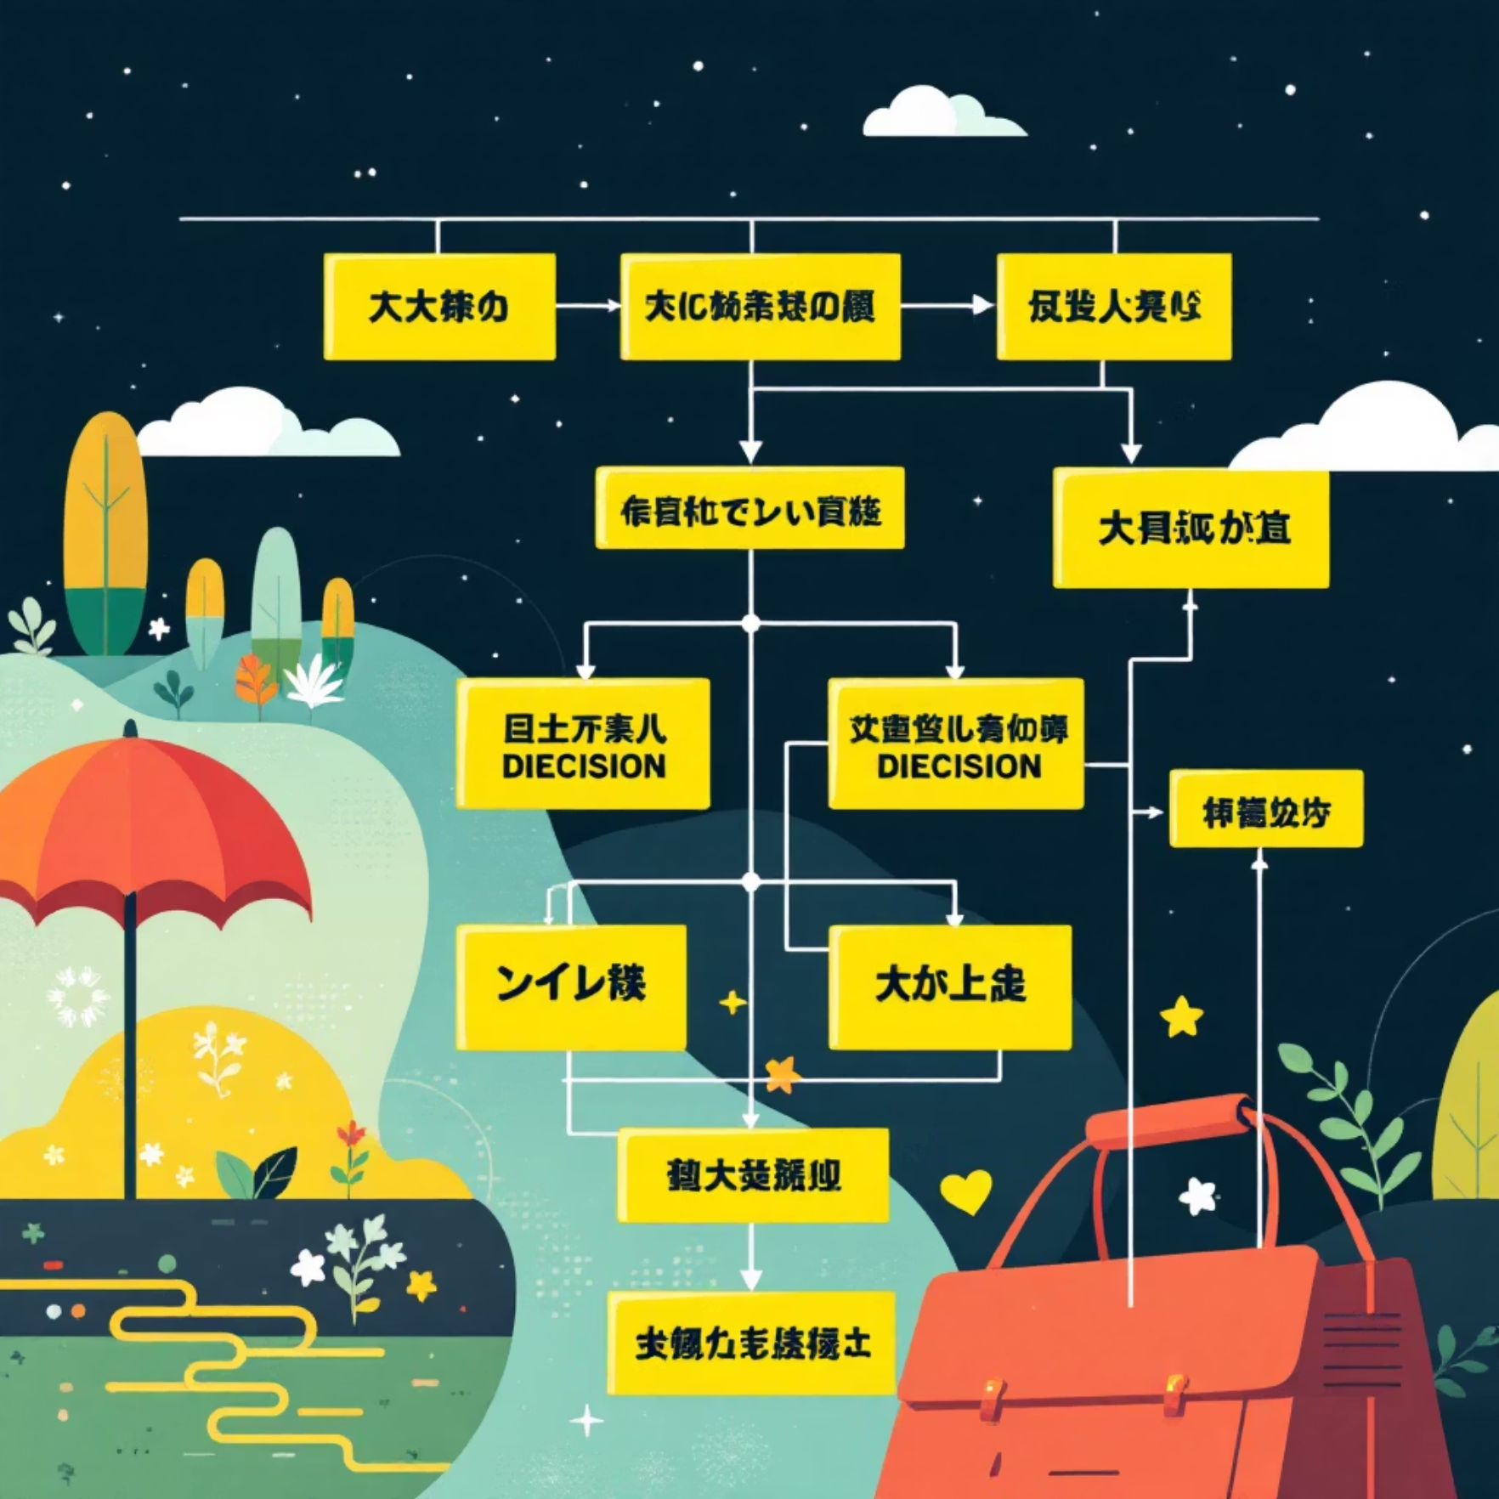



Condicionais: Tomando Decisões
As estruturas condicionais permitem que seu programa tome decisões baseadas em diferentes situações. É como ensinar o computador a pensar!
if (se)
Executa código se uma condição for verdadeira
elif (senão se)
Testa uma nova condição se a anterior for falsa
else (senão)
Executa quando todas as condições são falsas
Exemplo Prático:
idade = 17if idade >= 18: print("Pode dirigir!")elif idade >= 16: print("Pode tirar habilitação")else: print("Ainda não pode dirigir")

Slide 6
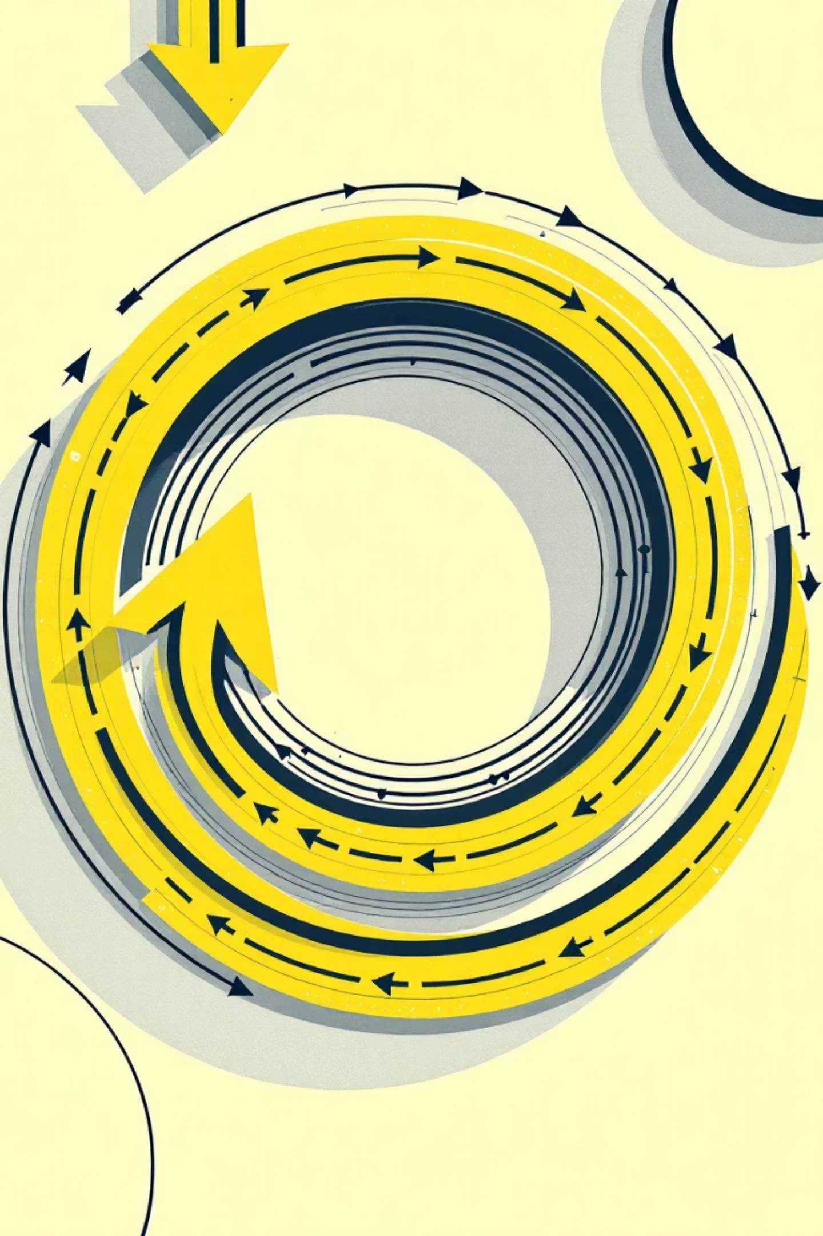
Loops: Repetindo Ações
Loops são estruturas que repetem blocos de código automaticamente. Imagine não ter que escrever o mesmo código 100 vezes - os loops fazem isso por você!
Loop FOR
Repete um número específico de vezes ou percorre uma lista
for i in range(5): print(f"Contando: {i}")# Resultado: 0, 1, 2, 3, 4
Loop WHILE
Continua repetindo enquanto uma condição for verdadeira
contador = 0while contador < 3: print("Repetindo...") contador += 1

Slide 7
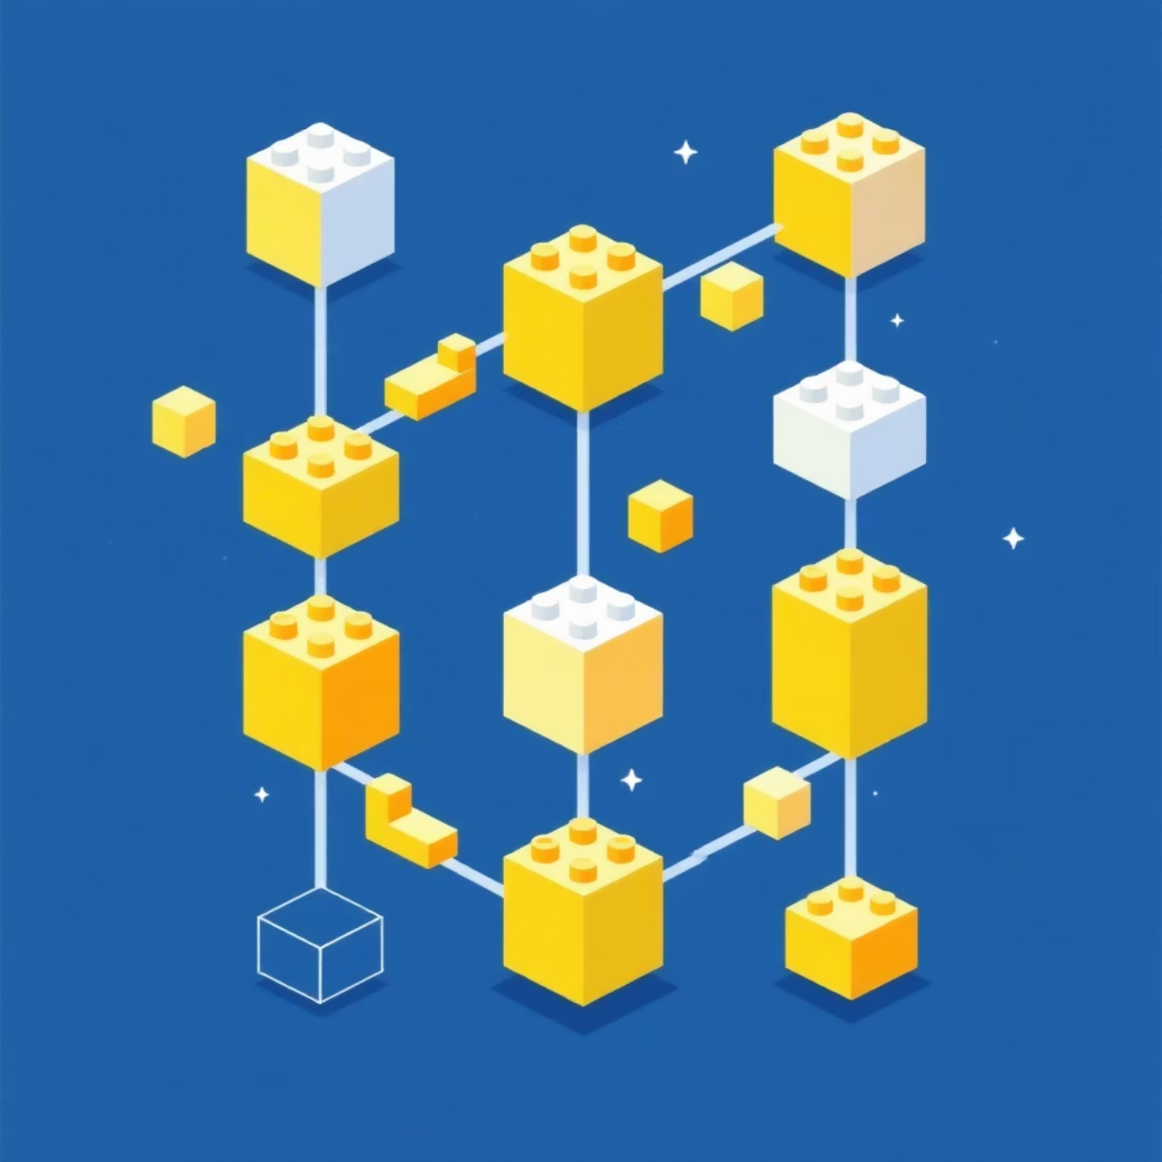



Funções: Organizando seu Código
Definição
Use def para criar uma função
Parâmetros
Dados que a função recebe para processar
Retorno
Resultado que a função devolve após processar
Exemplo Prático:
def saudacao(nome): return f"Olá, {nome}! Bem-vindo!"# Usando a funçãomensagem = saudacao("Maria")print(mensagem) # "Olá, Maria! Bem-vindo!"
Funções são como receitas de culinária - você define os ingredientes (parâmetros) e os passos (código), e pode usar essa receita quantas vezes quiser!

Slide 8

Mão na Massa!
Chegou o momento mais emocionante! Vamos criar nosso primeiro projeto Python aplicando todos os conceitos que aprendemos. Este será seu primeiro passo como programador!

Slide 9
Projeto: Sistema de Cadastro
1. Criar o arquivo
1
Crie um arquivo chamado sistema.py no seu computador
2
2. Definir variáveis
Declare variáveis para nome, idade e email do usuário
3. Criar função de validação
3
Função que verifica se a idade é válida (maior que 0)
4
4. Implementar condicionais
Use if/else para validar os dados inseridos
5. Salvar no GitHub
5
Faça commit do seu primeiro código Python!
Ao final deste exercício, vocês terão criado um sistema funcional que demonstra todos os conceitos fundamentais do Python!

Slide 10

Parabéns! 🎉
Vocês acabaram de dar seus primeiros passos no mundo da programação Python! Hoje aprendemos os pilares fundamentais que sustentam qualquer programa: variáveis, estruturas de controle e funções.
✅ Variáveis e Tipos
Como armazenar dados na memória
✅ Condicionais e Loops
Controlando o fluxo do programa
✅ Funções
Organizando código reutilizável
Próxima aula: Vamos explorar listas, dicionários e começar a trabalhar com bibliotecas externas!
Continue praticando - a programação é como aprender um instrumento musical: quanto mais você pratica, mais natural se torna!

